Slide 1

Programación de Servicios y Procesos
Servicios RESTful CRUD
IES Nervión
Miguel A. Casado Alías
Raúl Sánchez Galán

Slide 2
Servicios RESTful de tipo CRUD
Create, Read, Update, Delete
Es el tipo de servicio RESTful más sencillo de diseñar
Hace referencia a operaciones de mantenimiento de datos, normalmente sobre tablas de una BD
Tendremos dos tipos de recursos:
Colecciones: listas o contenedores de entidades. Se suelen corresponder con una tabla de la BD
Entidades: ocurrencias o instancias concretas dentro de una colección. Se suelen corresponder con un registro de una tabla.

Slide 3
Tipos de recursos
Método | EndPoint | Uso
GET | /service/ejemploSencilloRESTful.php/personas | Obtener listado de personas
GET | /service/ejemploSencilloRESTful.php/personas/{id} | Obtener una persona
Colección
Entidades

Slide 4
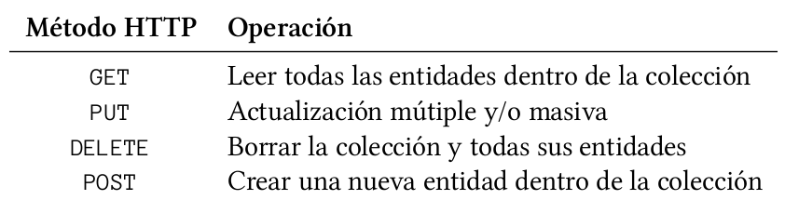
Colecciones
Las identificaremos con una URI derivada del nombre de la entidad que contienen. Por ejemplo:
http://www.server.com/rest/libro
Dicha colección representaría todos los libros del sistema
Se suele usar la siguiente correspondencia:

Slide 5
Ejemplo de endpoints - Colecciones
Método | EndPoint | Uso
GET | /service/ejemploSencilloRESTful.php/personas | Obtener listado de personas
DELETE | /service/ejemploSencilloRESTful.php/personas | Borra el listado de personas
POST | /service/ejemploSencilloRESTful.php/personas | Crear una nueva entidad. (Enviar los datos en el body)
PUT | /service/ejemploSencilloRESTful.php/personas | Actualización múltiple. (Enviar los datos en el body)

Slide 6
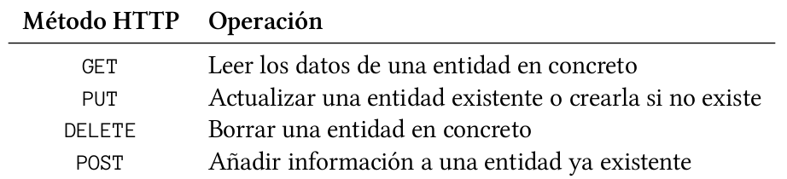
Entidades
Las identificaremos concatenando a la URI de la colección correspondiente un identificador de entidad. Por ejemplo:
http://www.server.com/rest/libro/AF74gt0
Representaría al libro con identificador AF74gt0
Se suele usar la siguiente correspondencia :

Slide 7
Ejemplo de endpoints - Entidades
Método | EndPoint | Uso
GET | /service/ejemploSencilloRESTful.php/personas/{id} | Obtener datos de una persona
DELETE | /service/ejemploSencilloRESTful.php/personas/{id} | Borra una persona
PUT | /service/ejemploSencilloRESTful.php/personas/{id} | Crear una nueva entidad o actualizarla. (Enviar los datos en el body)
POST | /service/ejemploSencilloRESTful.php/personas | Añadir información. (Enviar los datos en el body)

Slide 8
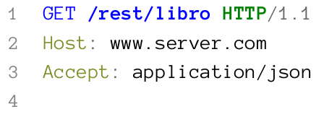
Lectura de recursos
Usaremos el verbo GET tanto para leer colecciones como entidades
Para obtener todos los miembros de una colección, hacemos GET sobre la URI de la colección. ¿Qué devolveremos? Dos opciones:
Lista con enlaces (URI) a todas las entidades Lista de entidades con todos sus datos

Slide 9
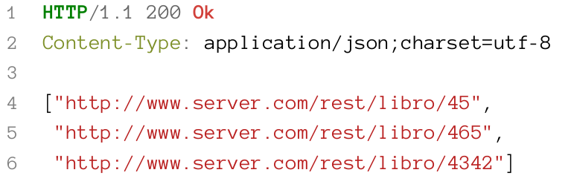
Respuesta a GET con solo enlaces

Slide 10
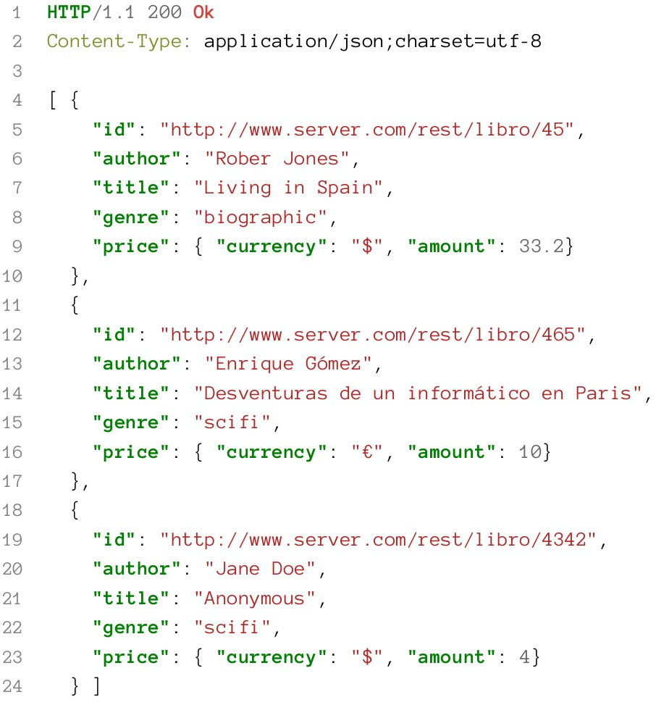
Respuesta a GET con toda la información

Slide 11
Entidades con recursos hijos (detalles)
A veces el volumen de información de una entidad es muy elevado y puede ser buena idea dividirla en recursos hijos
Por ejemplo, si de un libro queremos ofrecer además de autor, título, precio, ISBN y número de páginas, la información de todos sus capítulos, podríamos hacer una colección de capítulos dentro de libro, con URIs como:
/rest/libro/Ae3Fsr7/capitulo información de todos los capítulos
/rest/libro/Ae3Fsr7/capitulo/3 nos daría info del capítulo 3
Al hacer GET sobre /rest/libro/Ae3Fsr7 se ofrecerá la información de autor, título, precio, ISBN, número de páginas y las URIs de todos los capítulos del libro

Slide 12
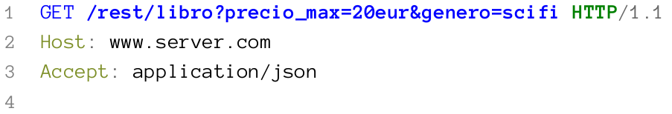
Filtrar una colección
Podemos hacer uso de query strings cuando no queramos obtener todas las entidades de una colección, sino solo las que cumplen algunos requisitos.

Slide 13
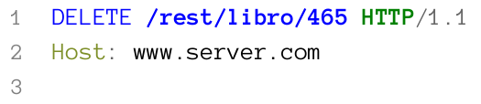

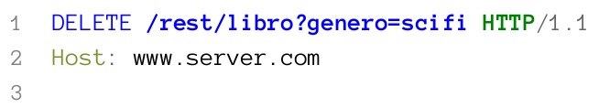
Borrar
Se usa el método DELETE
Al borrar una colección, se deben borrar todas sus entidades Al borrar una entidad, se deben borrar sus entidades hijas Con query strings hacemos borrado selectivo
Peticiones: Respuesta:

Slide 14
Crear entidades
Podemos crear una entidad haciendo PUT sobre una URI que no esté asociada a ninguna, y mandando los datos del nuevo recurso.
También podríamos crearla haciendo POST sobre una colección
POST tiene la ventaja de que la lógica de creación de URIS no recae en el cliente. Además, implica que la entidad se asocia a la colección (en PUT no tendría porqué ser así). Problema de POST: NO es idempotente.
El servidor responde con código 201 en caso de éxito La cabecera Location lleva la URI del recurso creado

Slide 15
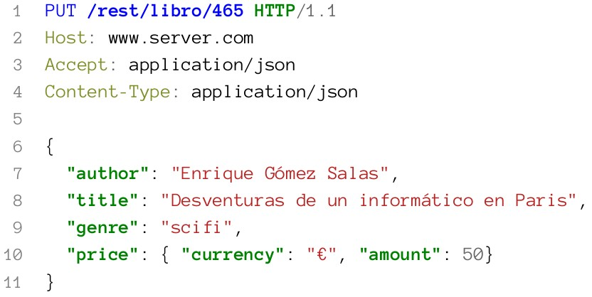
Ejemplo petición crear con PUT

Slide 16
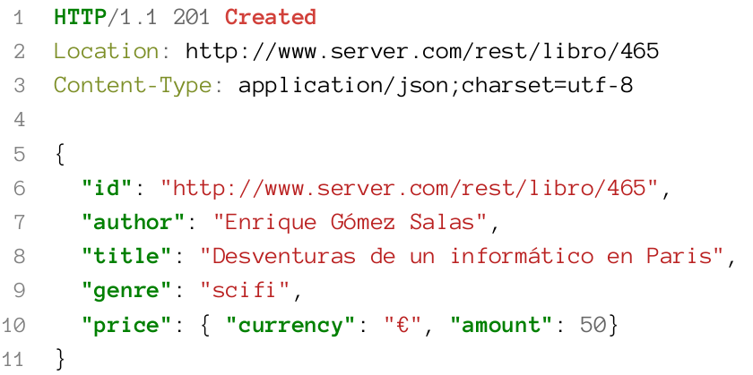
Ejemplo respuesta petición crear con PUT

Slide 17
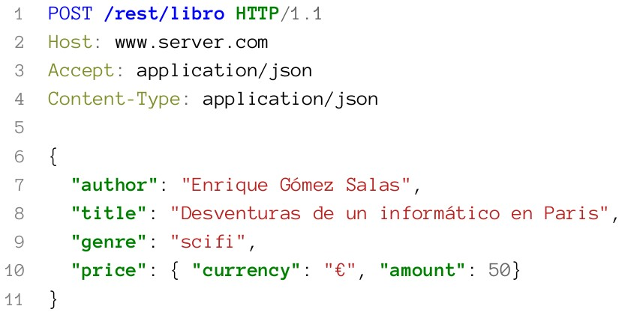
Ejemplo petición crear con POST

Slide 18
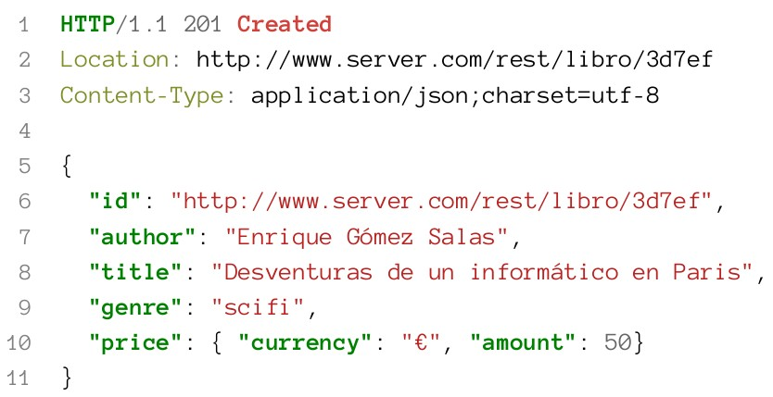
Ejemplo respuesta petición crear con POST

Slide 19
¿Cómo leer el body de una petición HTTP?
file_get_contents('php://input')
Devuelve el contenido del body de una petición
$objectJson= json_decode($data);
Devuelve un objeto, con los atributos del json

